Slide 1
CHÀO MỪNG CÁC EM ĐẾN VỚI TIẾT
TIẾNG VIỆT
Bài: Buổi trưa hè

Slide 2
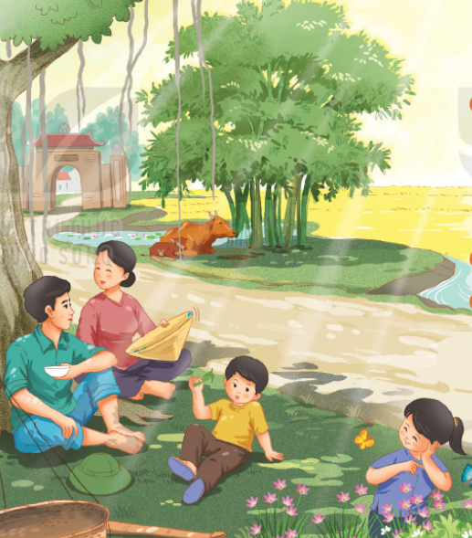
Quan sát tranh
a. Em thấy gì trong tranh?
b. Cảnh vật con người nơi đây như thế nào?

Slide 3
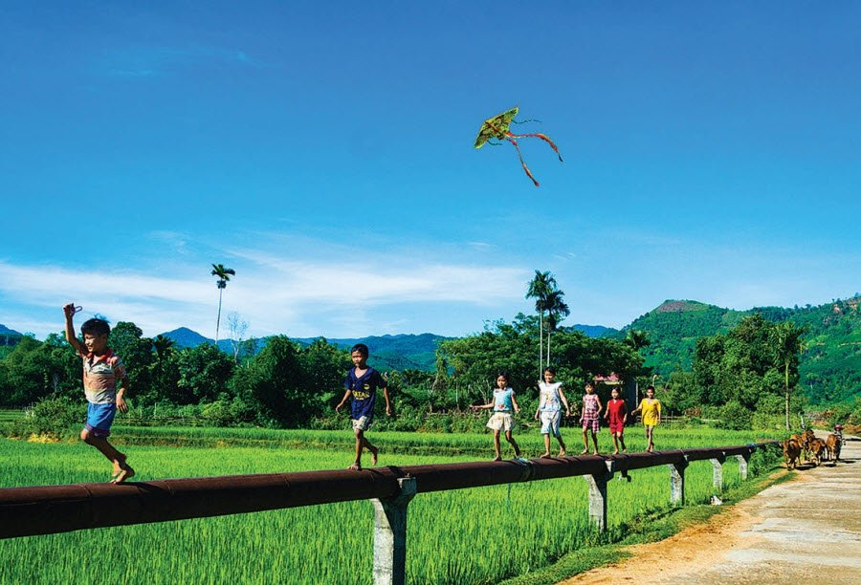


Slide 4



2
Đọc

Slide 5
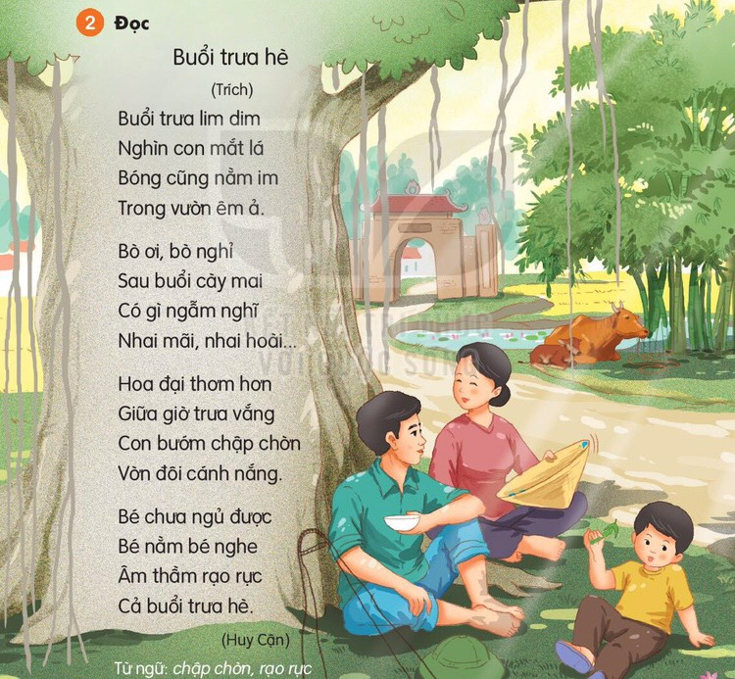

Slide 6
Buổi trưa hè
Buổi trưa lim dim
Nghìn con mắt lá
Bóng cũng nằm im
Trong vườn êm ả.
Bò ơi, bò nghỉ
Sau buổi cày mai
Có gì ngẫm nghĩ
Nhai mãi, nhai hoài…
Hoa đại thơm hơn
Giữa giờ trưa vắng
Con bướm chập chờn
Vờn đôi cánh nắng.
Bé chưa ngủ được
Bé nằm bé nghe
Âm thầm rạo rực
Cả buổi trưa hè.
Buổi trưa hè
Buổi trưa lim dim
Nghìn con mắt lá
Bóng cũng nằm im
Trong vườn êm ả.
Bò ơi, bò nghỉ
Sau buổi cày mai
Có gì ngẫm nghĩ
Nhai mãi, nhai hoài…
Hoa đại thơm hơn
Giữa giờ trưa vắng
Con bướm chập chờn
Vờn đôi cánh nắng.
Bé chưa ngủ được
Bé nằm bé nghe
Âm thầm rạo rực
Cả buổi trưa hè.

Slide 7
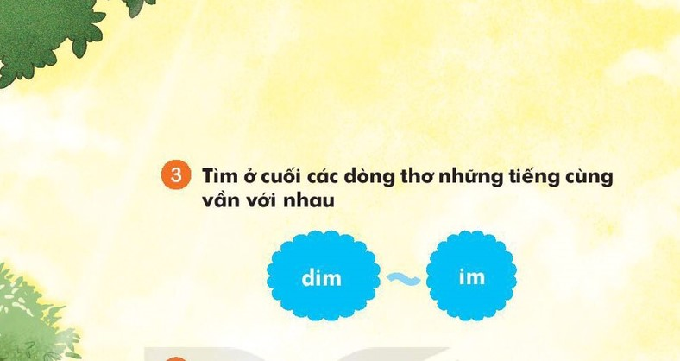

Slide 8
Buổi trưa hè
Buổi trưa lim dim
Nghìn con mắt lá
Bóng cũng nằm im
Trong vườn êm ả.
Bò ơi, bò nghỉ
Sau buổi cày mai
Có gì ngẫm nghĩ
Nhai mãi, nhai hoài…
Hoa đại thơm hơn
Giữa giờ trưa vắng
Con bướm chập chờn
Vờn đôi cánh nắng.
Bé chưa ngủ được
Bé nằm bé nghe
Âm thầm rạo rực
Cả buổi trưa hè.

Slide 9
lá - ả
nghỉ- nghĩ
hơn- chờn
vắng- nắng
nghe- hè

Slide 10
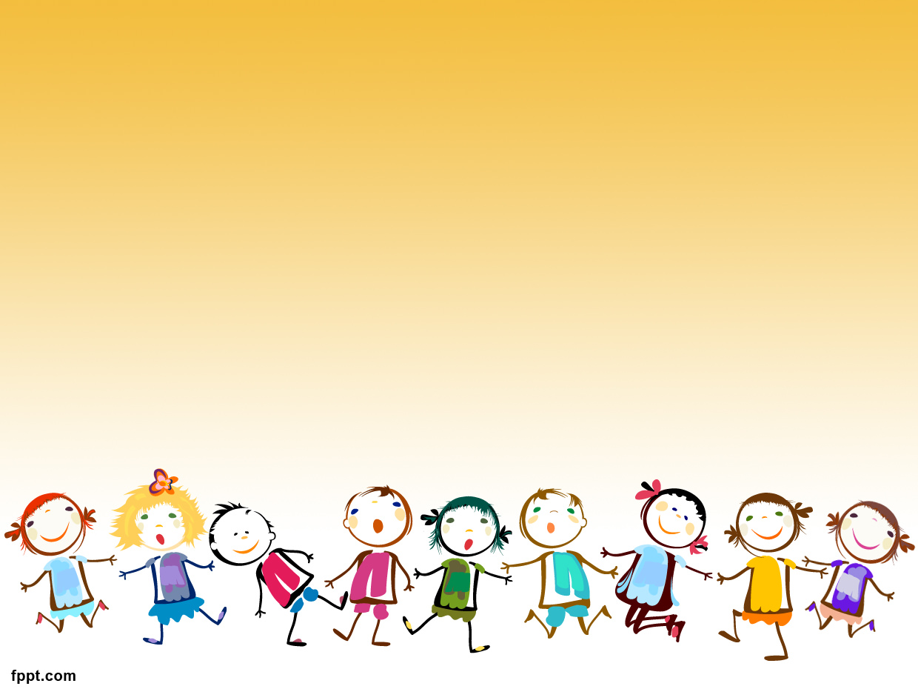

Những con vật nào được nói tới trong bài thơ?
Những từ ngữ nào trong bài thơ cho thấy buổi trưa hè rất yên tĩnh ?
Em thích khổ thơ nào trong bài? Vì sao?

Slide 11
a. Những con vật nào được nói tới trong bài thơ?
Những con vật được nhắc đến trong bài thơ là: bò và bướm

Slide 12
b. Những từ ngữ nào trong bài thơ cho thấy buổi trưa hè rất yên tĩnh ?
Những từ ngữ cho thấy buổi trưa rất yên tĩnh là: êm ả, nằm im

Slide 13

Buổi trưa hè
Hoa đại thơm hơn
Giữa giờ trưa vắng
Con bướm chập chờn
Vờn đôi cánh nắng.
Bé chưa ngủ được
Bé nằm bé nghe
Âm thầm rạo rực
Cả buổi trưa hè.

Slide 14







Kết nối
- Nhận xét tiết học
Chuẩn bị bài sau:

